Slide 1
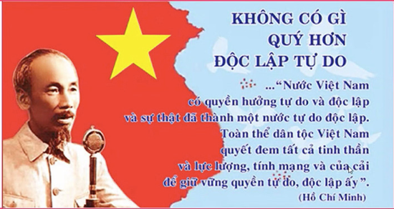
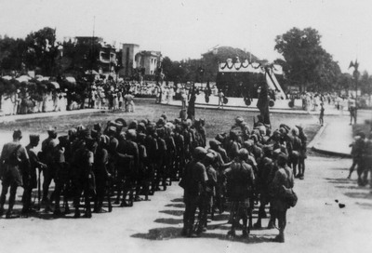
CHỦ ĐỀ 3
CÁCH MẠNG THÁNG TÁM NĂM 1945,
CHIẾN TRANH GIẢI PHÓNG DÂN TỘC VÀ CHIẾN TRANH BẢO VỆ TỔ QUỐC
TRONG LỊCH SỬ VIỆT NAM
(TỪ THÁNG 8 NĂM 1945 ĐẾN NAY)

Slide 2
BÀI 6
CÁCH MẠNG THÁNG TÁM NĂM 1945 (2 tiết)
BÀI 17
NƯỚC VIỆT NAM DÂN CHỦ CỘNG HÒA TỪ SAU NGÀY 02/9/1945 ĐẾN TRƯỚC NGÀY 19/12/1946
(2TIẾT)

Slide 3
1
Bối cảnh lịch sử
a. Thế giới
b. Việt Nam
- Chiến tranh thế giới thứ hai bước vào giai đoạn kết thúc.
- Ngày 15.8.1945, Nhật đầu hàng không điều kiện.
- Quân Đồng minh vẫn chưa kịp kéo vào Đông Dương.
- Quân Nhật rệu rã, Chính phủ Trần Trọng Kim hoang mang cực độ.
- Lực lượng cách mạng đã được chuẩn bị đầy đủ, chu đáo.
- Đảng, quần chúng đã sẵn sàng hành động.
Thời cơ cách mạng đã chín muồi – “thời cơ ngàn năm có một”.

Slide 4
.

Slide 5
Những sự kiện cho thấy LLCM đã được chuẩn bị đầy đủ
Vận động quần chúng tham gia Việt Minh.
Xây dựng lực lượng chính trị
Xây dựng các Hội cứu quốc trong Việt Minh.
Năm 1943, Đảng ra Đề cương văn hóa Việt Nam
Năm 1944, Đảng DCVN và Hội VH cứu quốc Việt Nam.
Vận động binh lính người Việt, ngoại kiều ở Đông Dương…
Xuất bản báo chí tiến bộ: Cờ giải phóng, Chặt Xiềng…

Slide 6
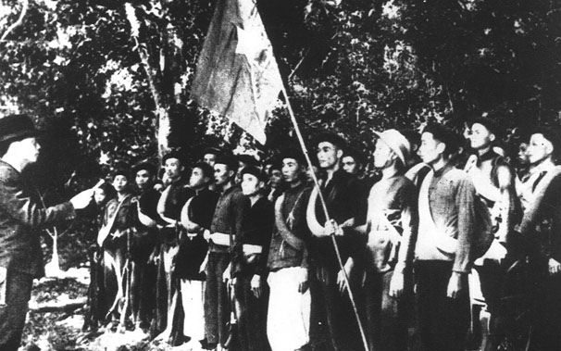
Xây dựng lực lượng vũ trang
- 2.1941: Đội du kích Bắc Sơn phát triển thành các Trung đội Cứu quốc quân.
- Cuối 1941: Thành lập các đội tự vệ vũ trang ở Cao Bằng.
- Nguyễn Ái Quốc mở các lớp huấn luyện quân sự, biên soạn tài liệu về cách đánh du kích…
- Ngày 22.12.1944, thành lập Đội Việt Nam tuyên truyền giải phóng quân.
- Tháng 5.1945: Cứu quốc quân + Việt Nam tuyên truyền giải phóng quân => Việt Nam giải phóng quân.
Đội Việt Nam tuyên truyền giải phóng quân được thành lập tại khu rừng Trần Hưng Đạo, thuộc huyện Nguyên Bình, Cao Bằng, ban đầu gồm 34 chiến sĩ do đ/c Võ Nguyên Giáp Tổng chỉ huy.

Slide 7
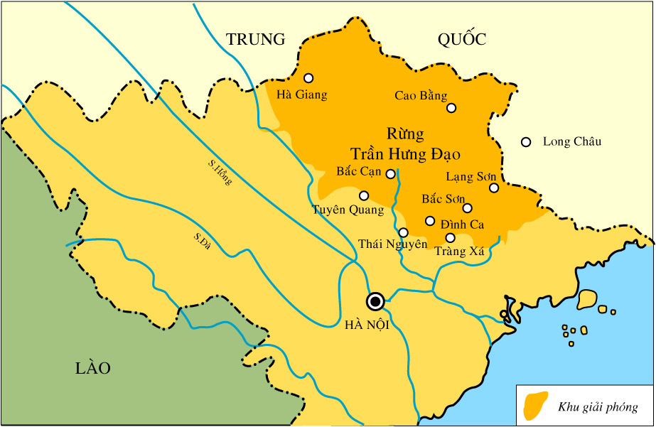
Xây dựng căn cứ địa cách mạng
- Vùng Bắc Sơn (Võ Nhai), Pác Bó (Cao Bằng) là hai căn cứ địa đầu tiên được Đảng xây dựng.
- Tháng 5.1945, Khu giải phóng Việt Bắc được thành lập (gồm Cao – Bắc – Lạng – Hà – Tuyên – Thái và một số vùng lân cận khác).
+ Thủ đô: Tân Trào (Tuyên Quang).
+ Là căn cứ địa cách mạng chính của cả nước.
+ Là hình ảnh thu nhỏ của nước Việt Nam mới.
Là nơi đứng chân của lực lượng cách mạng.
Thực hiện thí điểm các chính sách của Việt Minh.

Slide 8
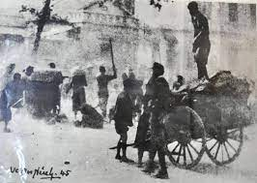
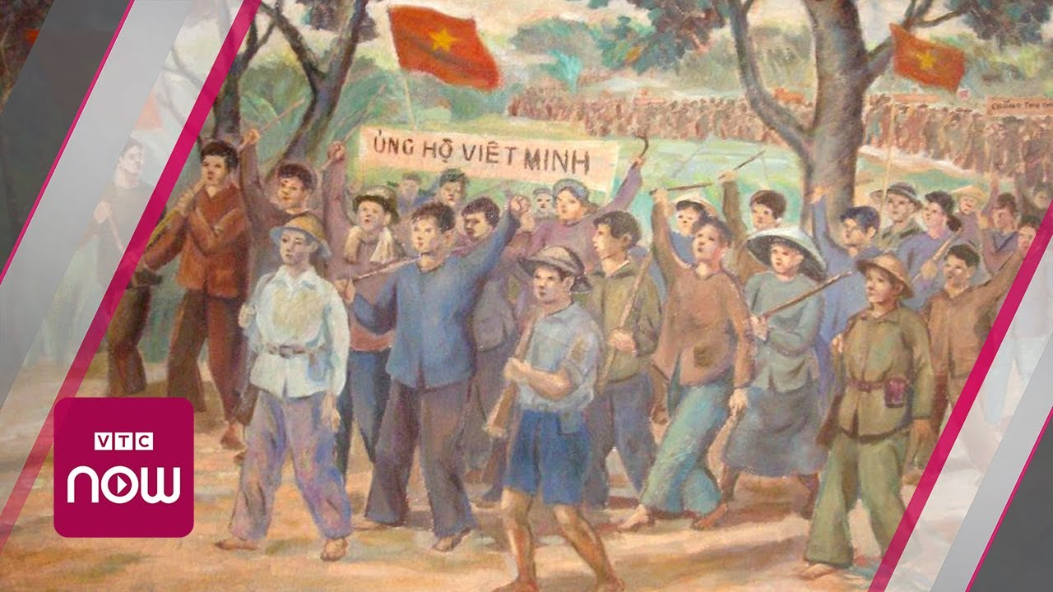
Sự kiện cho thấy Đảng và quần chúng đã sẵn sàng hành động
- Phong trào “Phá kho thóc Nhật, giải quyết nạn đói”.
- Làn sóng khởi nghĩa từng phần dâng cao ở nhiều nơi.
- Khởi nghĩa của tù chính trị Ba Tơ (Quảng Ngãi, 11.3.1945).
Phá kho thóc Nhật
Quần chúng nổi dậy giành chính quyền

Slide 9
Thời cơ của CMT8 là “thời cơ ngàn năm có một”
Xuất hiện khi:
Phát xít Nhật đầu hàng Đồng minh (15.8.1945).
Từ sau khi Nhật đầu hàng đến trước khi quân Đồng minh vào Đông Dương.
Tồn tại:
Kết thúc khi:
Quân Đồng minh vào Đông Dương (trước 9.1945).

Slide 10
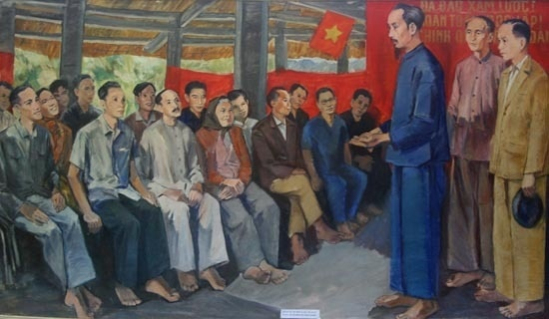
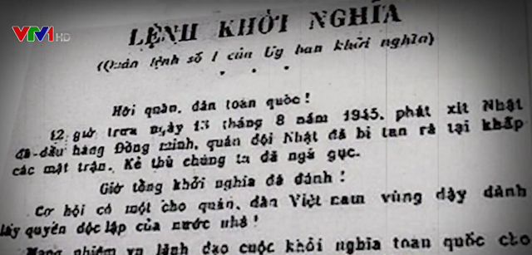
c. Chủ trương của Đảng
Ngày 13.8.1945
14 – 15.8.1945
Hội nghị toàn quốc của Đảng họp ở Tân Trào.
+ Thông qua Kế hoạch lãnh đạo toàn dân Tổng khởi nghĩa.
+ Quyết định nhiều vấn đề về đối nội, đối ngoại.
- Thành lập Ủy ban khởi nghĩa toàn quốc.
- Ban bố “Quân lệnh số 1”, chính thức phát lệnh Tổng khởi nghĩa.
Đại hội Quốc dân ở Tân Trào.
+ Tán thành chủ trương Tổng khởi nghĩa của Đảng.
+ Thông qua 10 chính sách của Việt Minh.
+ Cử ra Ủy ban Dân tộc giải phóng Việt Nam do Hồ Chí Minh làm chủ tịch.
16 – 17.8.1945
Đình Tân Trào, Sơn Dương (Tuyên Quang)

Slide 11
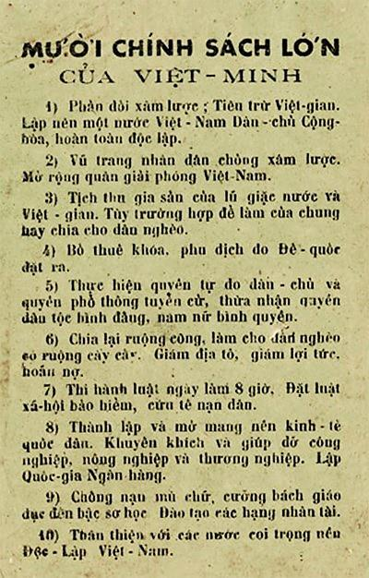
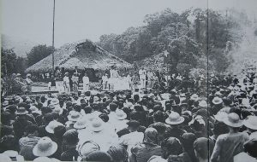
Đại hội Quốc dân họp tại Tân Trào
năm 1945

Slide 12
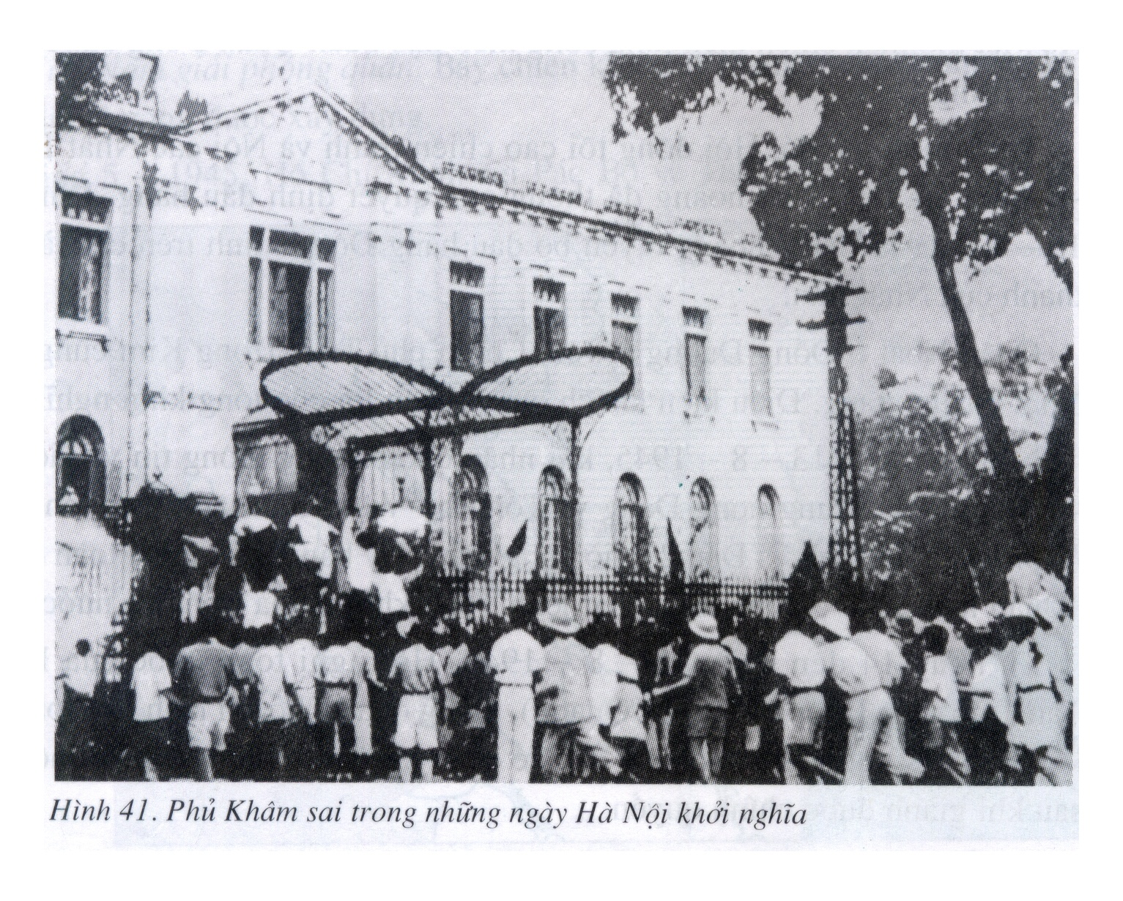
2
Diễn biến chính của Cách mạng tháng Tám năm 1945
14/8
Một số địa phương đã khởi nghĩa giành chính quyền.
18/8
Bắc Giang, Hải Dương, Hà Tĩnh, Quảng Nam giành chính quyền.
19/8
Hà Nội giành chính quyền.
23/8
Huế giành chính quyền.
25/8
Sài Gòn giành chính quyền.
Đồng Nai Thượng và Hà Tiên giành chính quyền.
28/8
30/8
Vua Bảo Đại tuyên bố thoái vị.
Quần chúng chiếm Phủ Khâm sai

Slide 13
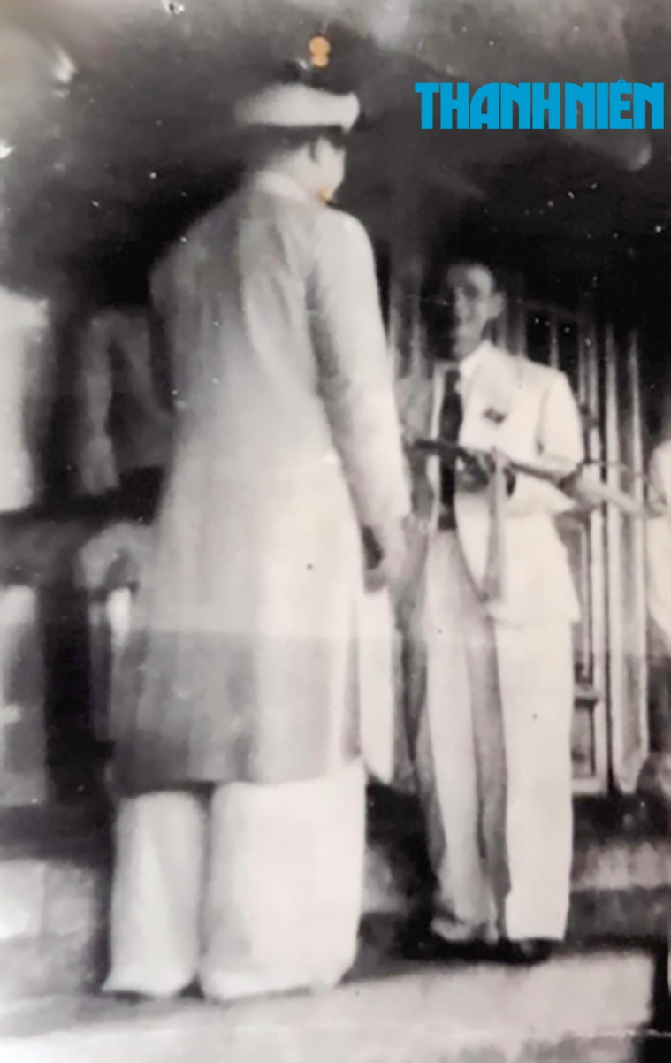
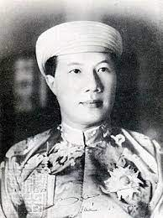
Vua Bảo Đại
Vua Bảo Đại thoái vị, trao ấn, kiếm cho Chính quyền Cách mạng 30/8/1945.

Slide 14
2
Diễn biến chính
14/8
Một số địa phương đã khởi nghĩa giành chính quyền.
18/8
Bắc Giang, Hải Dương, Hà Tĩnh, Quảng Nam giành chính quyền.
19/8
Hà Nội giành chính quyền.
23/8
Huế giành chính quyền.
25/8
Sài Gòn giành chính quyền.
Đồng Nai Thượng và Hà Tiên giành chính quyền.
28/8
30/8
Vua Bảo Đại tuyên bố thoái vị.
Hồ Chí Minh đọc Tuyên ngôn Độc lập, khai sinh ra nước Việt Nam Dân chủ Cộng hòa.
2/9

Slide 15
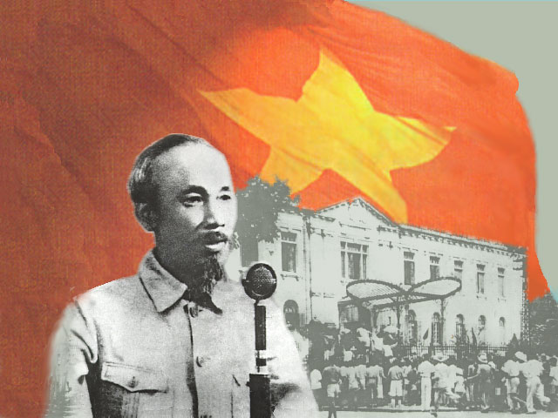
Nội dung cơ bản của Tuyên ngôn Độc lập
1
Khẳng định quyền độc lập tự do là thiêng liêng bất khả xâm phạm.
2
Tố cáo tội ác của thực dân Pháp và phát xít Nhật.
3
Khẳng định thành quả của Cách mạng tháng Tám.
4
Khẳng định quyết tâm giữ vững nền độc lập tự do.
Quảng trường Ba Đình (Hà Nội), ngày 2-9-1945

Slide 16
Ngày 2/9/1945, Chủ tịch Hồ Chí Minh đọc bản Tuyên ngôn Độc lập

Slide 17
Dựa vào kiến thức vừa học, em hãy nối thông tin cột A (ngày khởi nghĩa/ giành chính quyền) với cột B (địa phương giành chính quyền) sao cho chính xác.

Slide 18
LUYỆN TẬP
Ngày 16/8/1945
Thái Nguyên.
Ngày 28/8/1945
Huế.
Ngày 25/8/1945
Đồng Nai Thượng, Hà Tiên.
Ngày 23/8/1945
Sài Gòn.
Ngày 19/8/1945
Hà Nội.

Slide 19
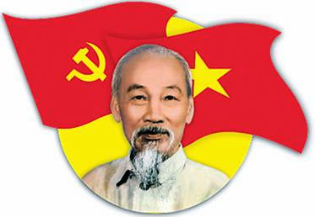
3
NGUYÊN NHÂN THẮNG LỢI, Ý NGHĨA LỊCH SỬ, BÀI HỌC KINH NGHIỆM
a
Nguyên nhân thắng lợi
Chủ quan
Truyền thống yêu nước, đoàn kết chống giặc ngoại xâm của dân tộc Việt Nam.
Đường lối lãnh đạo cách mạng đúng đắn, sáng tạo.
Đảng đã có quá trình chuẩn bị chu đáo cho Cách mạng tháng Tám suốt 15 năm.
Khách quan
Thắng lợi của quân Đồng minh trong cuộc chiến chống chủ nghĩa phát xít.

Slide 20
b
Ý nghĩa lịch sử
Đối với dân tộc
Lật đổ ách thống trị của Pháp, Nhật và chế độ phong kiến.
Đưa tới sự ra đời của nước Việt Nam Dân chủ Cộng hòa.
Nhân dân Việt Nam từ thân phận nô lệ trở thành người làm chủ đất nước.
Mở ra kỉ nguyên độc lập, tự do phát triển dưới chế độ DCCH
Đảng Cộng sản Đông Dương trở thành đảng cầm quyền.
Chứng tỏ năng lực lãnh đạo của ĐCS, tinh thần yêu nước của nhân dân, chuẩn bị cho những thắng lợi tiếp theo

Slide 21
Đối với thế giới
Góp phần vào chiến thắng trong cuộc chiến chống chủ nghĩa phát xít.
Góp phần làm tan rã hệ thống thuộc địa của CNTD.
Cổ vũ tinh thần đấu tranh của các nước thuộc địa và phụ thuộc trên thế giới

Slide 22
3
Bài học kinh nghiệm
Sự lãnh đạo của Đảng
Vận dụng sáng tạo chủ nghĩa Mác – Lênin vào thực tiễn Việt Nam.
Xây dựng và phát huy sức mạnh của khối đại đoàn kết dân tộc
Tập hợp, tổ chức, đoàn kết lực lượng trong mặt trận thống nhất.
Nắm bắt thời cơ
Xác định đúng thời cơ, chủ động và mau lẹ chớp thời cơ hành động

Slide 23
TÍNH CHẤT VÀ ĐẶC ĐIỂM CỦA CÁCH MẠNG THÁNG TÁM NĂM 1945
Tính chất:
Là cuộc cách mạng giải phóng dân tộc điển hình.
Là cuộc cách mạng dân tộc dân chủ nhân dân.
Là cuộc cách mạng triệt để, quyết liệt.
Đặc điểm:
Là cuộc cách mạng bạo lực rõ nét, kết hợp đấu tranh chính trị với vũ trang.
Đi từ khởi nghĩa từng phần tiến lên tổng khởi nghĩa giành chính quyền.
Kết hợp nổi dậy ở cả nông thôn và thành thị, diễn ra nhanh chóng, ít đổ máu.
Hội tụ đủ kiện chủ quan và khách quan kết hợp với nghệ thuật chớp thời cơ.
Lực lượng chính trị quyết định thắng lợi, lực lượng vũ trang hỗ trợ, xung kích.

